Slide 1
Прокуратура Тамбовской области
ОТВЕТСТВЕННОСТЬ
ЗА КОРРУПЦИОННЫЕ ПРАВОНАРУШЕНИЯ
Тамбов—2017

Slide 3
О фактах коррупции сообщайте по телефонам:
Прокуратура Тамбовской области – 71-84-00
СУ Следственного комитета Российской Федерации по Тамбовской области – 71-02-57
УМВД России по Тамбовской области – 72-52-33

Slide 4
Коррупция это -
злоупотребление служебным положением, дача взятки, получение взятки, злоупотребление полномочиями, коммерческий подкуп либо иное незаконное использование физическим лицом своего должностного положения вопреки законным интересам общества и государства в целях получения выгоды в виде денег, ценностей, иного имущества или услуг имущественного характера, иных имущественных прав для себя или для третьих лиц либо незаконное предоставление такой выгоды указанному лицу другими физическими лицам; совершение от имени или в интересах юридического лица (ч.1 ст.1 Федерального закона от 25.12.2008 N 273-ФЗ "О противодействии коррупции"
Под коррупционным правонарушением следует понимать не соблюдение должностным лицом ограничений и запретов, требований о предотвращении или об урегулировании конфликта интересов и неисполнение обязанностей, установленных в целях противодействия коррупции

Slide 5
ОТВЕТСТВЕННОСТЬ ЗА
КОРРУПЦИЮ
АДМИНИСТРАТИВНАЯ
ГРАЖДАНСКО-ПРАВОВАЯ
ДИСЦИПЛИНАРНАЯ
УГОЛОВНАЯ

Slide 6
Вид административной ответственности
Незаконное вознаграждение от имени юридического лица (19.28 Кодекса Российской Федерации об административных правонарушениях)
Незаконное привлечение к трудовой деятельности либо к выполнению работ или оказанию услуг государственного или муниципального служащего либо бывшего государственного или муниципального служащего (ст. 19.29 Кодекса Российской Федерации об административных правонарушениях)
Давность привлечения к ответственности
В течение 6 лет с момента совершения правонарушения
Субъект
ответственности
Юридические лица
Граждане, должностные лица, юридические лица.
Применение за коррупционное правонарушение мер ответственности к юридическому лицу не освобождает от ответственности за данное коррупционное правонарушение виновное физическое лицо, равно как и привлечение к уголовной или иной ответственности за коррупционное правонарушение физического лица не освобождает от ответственности за данное коррупционное правонарушение юридическое лицо (ч.2 ст. 14 Федерального закона «О противодействии коррупции)
Противоправные действия, за которые наступает ответственность
Незаконные передача, предложение или обещание от имени или в интересах юридического лица должностному лицу, лицу, выполняющему управленческие функции в коммерческой или иной организации, иностранному должностному лицу либо должностному лицу публичной международной организации денег, ценных бумаг, иного имущества, оказание ему услуг имущественного характера, предоставление имущественных прав за совершение в интересах данного юридического лица должностным лицом, лицом, выполняющим управленческие функции в коммерческой или иной организации, иностранным должностным лицом либо должностным лицом публичной международной организации действия (бездействие), связанного с занимаемым ими служебным положением,
Привлечение работодателем либо заказчиком работ (услуг) к трудовой деятельности на условиях трудового договора либо к выполнению работ или оказанию услуг на условиях гражданско-правового договора государственного или муниципального служащего, замещающего должность, включенную в перечень, установленный нормативными правовыми актами, либо бывшего государственного или муниципального служащего, замещавшего такую должность, с нарушением требований, предусмотренных ч.1 и ч.4 ст. 12 Федерального закона «О противодействии коррупции».

Slide 7
Размер и виды санкций за правонарушения
Штраф в размере до трехкратной суммы денежных средств, стоимости ценных бумаг, иного имущества, услуг имущественного характера, иных имущественных прав, незаконно переданных или оказанных либо обещанных или предложенных от имени юридического лица, но не менее одного миллиона рублей с конфискацией денег, ценных бумаг, иного имущества или стоимости услуг имущественного характера, иных имущественных прав.
При совершении действий в крупном размере (свыше 1 млн. руб.) – до тридцатикратного размера соответствующих сумм, но не менее двадцати миллионов руб. с конфискацией; в особо крупном размере (свыше 20 млн. руб.) - до стократной суммы, но не менее ста миллионов рублей с конфискацией.
Штраф на граждан в размере от двух тысяч до четырех тысяч рублей; на должностных лиц - от двадцати тысяч до пятидесяти тысяч рублей; на юридических лиц - от ста тысяч до пятисот тысяч рублей.

Slide 8
С 09.01.2017 вступил в силу Федеральный закон от 28.12.2016 №489-ФЗ, ограничивающий право на участие в торгах юридических лиц, которые за два года до момента подачи заявки на участие в закупке были подвергнуты административной ответственности за совершение административного правонарушения, предусмотренного ст. 19.28 Кодекса Российской Федерации об административных правонарушениях (незаконное вознаграждение от имени юридического лица).
В целях предупреждения соответствующих правонарушений органами прокуратуры ведется реестр юридических лиц, привлеченных к ответственности по ст. 19.28 Кодекса Российской Федерации об административных правонарушениях, который размещен на сайте Генеральной прокуратуры Российской Федерации

Slide 10
ГРАЖДАНСКО-ПРАВОВАЯ ОТВЕТСТВЕННОСТЬ ЗА КОРРУПЦИОННЫЕ ПРАВОНАРУШЕНИЯ
Если совершенным коррупционным правонарушением причиняется имущественный вред, то возникают деликтные обязательства (обязательства вследствие причинения вреда).
Согласно ст. 1069 Гражданского кодекса Российской Федерации вред, причиненный гражданину или юридическому лицу в результате незаконных действий (бездействия) государственных органов, органов местного самоуправления либо должностных лиц этих органов, в том числе в результате издания не соответствующего закону или иному правовому акту акта государственного органа или органа местного самоуправления, подлежит возмещению. Вред возмещается за счет соответственно казны Российской Федерации, казны субъекта Российской Федерации или казны муниципального образования.
Российская Федерация, субъект Федерации, муниципальное образование, возместившее вред, причиненный работником при исполнении им служебных обязанностей, имеют право обратного требования (регресса) к этом улицу в размере выплаченного возмещения.

Slide 11
Виды дисциплинарных взысканий за коррупционные правонарушения порядок, сроки их наложения регламентированы нормативно-правовыми актами о порядке прохождения того или иного вида службы (Федеральный Федеральный закон от 27.07.2004 №79-ФЗ «О государственной гражданской службе Российской Федерации», Федеральный закон от 07.02.2011№ 3-ФЗ «О полиции», Федеральный закон от 02.03.2007 № 25-ФЗ «О муниципальной службе в Российской Федерации» и др.)

Slide 12
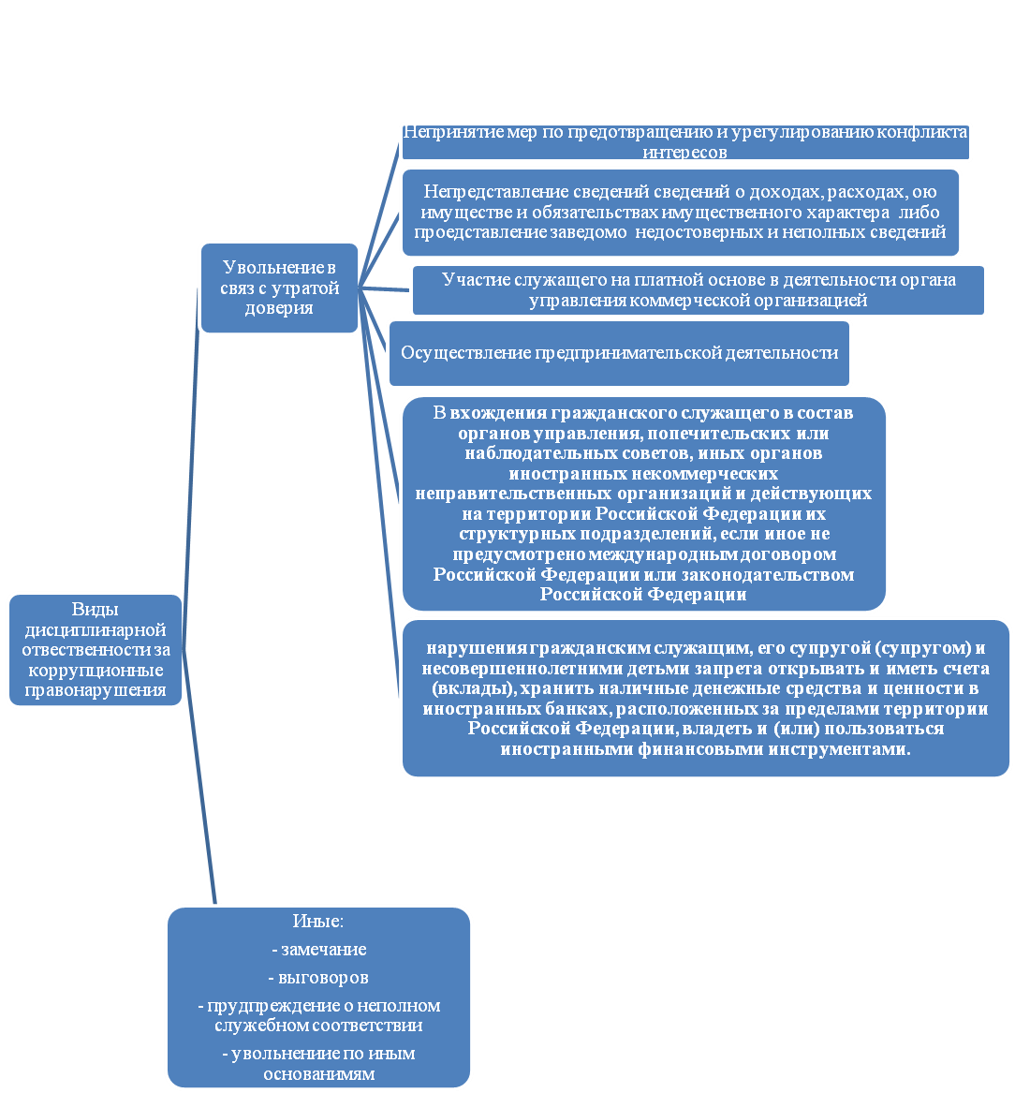

Slide 13
Согласно ч.1, ч.4 ст. 9 Федерального закона от 25.12.2008 № 273-ФЗ «О противодействии коррупции» государственный или муниципальный служащий обязан уведомлять представителя нанимателя (работодателя), органы прокуратуры или другие государственные органы обо всех случаях обращения к нему каких-либо лиц в целях склонения его к совершению коррупционных правонарушений.
Государственный или муниципальный служащий, уведомивший представителя нанимателя (работодателя), органы прокуратуры или другие государственные органы о фактах обращения в целях склонения его к совершению коррупционного правонарушения, о фактах совершения другими государственными или муниципальными служащими коррупционных правонарушений, непредставления сведений либо представления заведомо недостоверных или неполных сведений о доходах, об имуществе и обязательствах имущественного характера, находится под защитой государства в соответствии с законодательством Российской Федерации.
Указанные ограничения распространяются также на служащих Центрального банка Российской Федерации, работников, замещающих должности в государственных корпорациях, иных организациях, создаваемых Российской Федерацией основании федеральных законов, работников, замещающих отдельные должности на основании трудового договора в организациях, создаваемых для выполнения задач, поставленных перед федеральными государственными органами.

Slide 14
В соответствии с подпунктом «а» п. 21 Указа Президента Российской Федерации от 02.04.2013 № 309 «О мерах по реализации отдельных положений Федерального закона «О противодействии коррупции» к лицу, замещающему должность в государственном органе, Центральном банке Российской Федерации, Пенсионном фонде Российской Федерации, Фонде социального страхования Российской Федерации, Федеральном фонде обязательного медицинского страхования, в государственной корпорации (компании), иной организации, созданных на основании федеральных законов, организации, создаваемой для выполнения задач, поставленных перед федеральным государственным органом, сообщившему в правоохранительные или иные государственные органы или средства массовой информации о ставших ему известными фактах коррупции, меры дисциплинарной ответственности применяются (в случае совершения этим лицом в течение года после указанного сообщения дисциплинарного проступка) только по итогам рассмотрения соответствующего вопроса на заседании комиссии по соблюдению требований к служебному поведению и урегулированию конфликта интересов. В таком заседании комиссии может принимать участие прокурор. Председатель комиссии представляет прокурору, осуществляющему надзор за соблюдением законодательства о государственной службе или законодательства о труде, необходимые материалы не менее чем за пять рабочих дней до дня заседания комиссии;
Несоблюдение установленного порядка влечет отмену приказов о наложении дисциплинарных взысканий.

Slide 15
С учетом изложенного, при рассмотрении вопроса о привлечении к дисциплинарной ответственности названной категории лиц уполномоченному представителю кадрового подразделения следует:
Путем изучения журнала регистрации уведомлений представителя нанимателя (работодателя) о фактах обращения в целях склонения работника к совершению коррупционных правонарушений установить, не поступало ли от такого лица за год, предшествующий дате совершения дисциплинарного проступка, соответствующее уведомление.
При получении объяснений от сотрудника выяснить, не обращался ли он в названный в пункте №1 период времени в правоохранительные, иные органы, средства массовой информации с заявлениями о ставших ему известными фактах коррупции.
В случае необходимости сделать запросы в правоохранительные и иные органы.
При наличии предусмотренного подпунктом «а» п. 21 Указа Президента Российской Федерации от 02.04.2013 № 309 «О мерах по реализации отдельных положений Федерального закона «О противодействии коррупции» основания в установленном законом порядке инициировать проведение заседание комиссии по соблюдению требований к служебному поведению и урегулированию конфликта интересов по вопросу привлечения лица к дисциплинарной ответственности.
Председателю комиссии по соблюдению требований к служебному поведению и урегулированию конфликта интересов следует представить в прокуратуру Тамбовской области (либо с учетом уровня органа власти и организации: в районную, городскую и межрайонную прокуратуры) не менее чем за пять рабочих дней извещение о времени и месте проведения заседания по вопросу привлечения лица, сообщившего о фактах коррупции, к дисциплинарной ответственности с приложением необходимых материалов.
С учетом решения комиссии рассмотреть вопрос о наличии либо отсутствии оснований для привлечения лица к дисциплинарной ответственности.

Slide 16
Согласно ч.1, ч.4 ст. 9 Федерального закона от 25.12.2008 № 273-ФЗ «О противодействии коррупции» государственный или муниципальный служащий обязан уведомлять представителя нанимателя (работодателя), органы прокуратуры или другие государственные органы обо всех случаях обращения к нему каких-либо лиц в целях склонения его к совершению коррупционных правонарушений.

Slide 17
Государственный или муниципальный служащий, уведомивший представителя нанимателя (работодателя), органы прокуратуры или другие государственные органы о фактах обращения в целях склонения его к совершению коррупционного правонарушения, о фактах совершения другими государственными или муниципальными служащими коррупционных правонарушений, непредставления сведений либо представления заведомо недостоверных или неполных сведений о доходах, об имуществе и обязательствах имущественного характера, находится под защитой государства в соответствии с законодательством Российской Федерации.
Указанные ограничения распространяются также на служащих Центрального банка Российской Федерации, работников, замещающих должности в государственных корпорациях, иных организациях, создаваемых Российской Федерацией основании федеральных законов, работников, замещающих отдельные должности на основании трудового договора в организациях, создаваемых для выполнения задач, поставленных перед федеральными государственными органами.

Slide 18
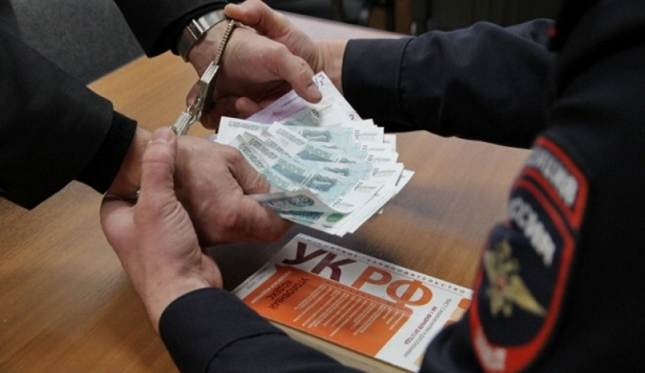
Уголовный кодекс Российской Федерации
предусматривает уголовную ответственность
как за получение взятки, так и за дачу взятки
и посредничество во взяточничестве
НАКАЗАНИЕ ЗА
ПОЛУЧЕНИЕ ВЗЯТКИ
(ст. 290 УК РФ):
ШТРАФ до 5 миллионов рублей, или в размере заработной платы или иного дохода осужденного за период до 5 лет, или в размере до стократной суммы взятки с лишением права занимать определенные должности или заниматься определенной деятельностью на срок до 15 лет;
ЛИШЕНИЕ СВОБОДЫ на срок до 15 лет со штрафом в размере до семидесятикратной суммы взятки или без такового и с лишением права занимать определенные должности или заниматься определенной деятельностью на срок до 15 лет или без такового.
НАКАЗАНИЕ ЗА МЕЛКОЕ
ВЗЯТОЧНИЧЕСТВО (ст. 291.2 УК РФ), а именно за получение, дачу взятки лично или через посредника в размере, не превышающем 10 тысяч рублей:
ШТРАФ до 1 миллиона рублей или в размере заработной платы или иного дохода осужденного за период до 1 года;
ИСПРАВИТЕЛЬНЫЕ РАБОТЫ на срок до 3 лет;
ОГРАНИЧЕНИЕ СВОБОДЫ на срок до 4 лет;
ЛИШЕНИЕ СВОБОДЫ на срок до 3 лет.
Лицо, давшее взятку либо совершившее посредничество во взяточничестве, освобождается от уголовной ответственности, если оно активно способствовало раскрытию, расследованию и (или) пресечению преступления либо в отношении его имело место вымогательство взятки со стороны должностного лица либо лицо после совершения преступления добровольно сообщило в орган, имеющий право возбудить уголовное дело по данному факту.

Slide 19
НАКАЗАНИЕ ЗА ДАЧУ ВЗЯТКИ
(ст. 291 УК РФ):
ШТРАФ до 4 миллионов рублей или в размере заработной платы или иного дохода осужденного за период до 4 лет или в размере до девяностократной
суммы взятки с лишением права занимать определенные должности или заниматься определенной деятельностью на срок до 10 лет или без такового;
ЛИШЕНИЕ СВОБОДЫ на срок до 15 лет со штрафом в размере до семидесятикратной суммы взятки или без такового и с лишением права занимать определенные должности или заниматься определенной деятельностью на срок до 10 лет или без такового.
Уголовный кодекс Российской Федерации предусматривает уголовную ответственность как за получение взятки, так и за дачу взятки и посредничество во взяточничестве.

Slide 20
НАКАЗАНИЕ ЗА ПОСРЕДНИЧЕСТВО
ВО ВЗЯТОЧНИЧЕСТВЕ (ст. 291.1 УК РФ):
ШТРАФ до 3 миллионов рублей или в размере заработной платы или иного дохода осужденного за период до 3 лет или в размере до восьмидесятикратной суммы взятки с лишением права занимать определенные должности или заниматься определенной деятельностью на срок до 7 лет или без такового;
ЛИШЕНИЕ СВОБОДЫ на срок до 12 лет со штрафом в размере до семидесятикратной суммы взятки или без такового и с лишением права занимать определенные должности или заниматься определенной деятельностью на срок до 7 лет или без такового

